Slide 1
Муниципальное казенное дошкольное образовательное учреждение «Детский сад комбинированного вида №17 «Радуга» г. Шадринска Конкурс медиапрезентаций «Наша дошкольная жизнь» Номинация «Маленькие патриоты» Проект «Я и моя малая родина» Авторы: Дерябина Лидия Владимировна Пайвина Ольга Николаевна воспитатели высшей квалификационной категории средней речевой группы

Slide 2
В настоящее время в области дошкольного образования происходит модернизация структуры основной общеобразовательной программы дошкольного образования, в связи с этим прослеживается необходимость важных изменений в определении содержания и способов организации педагогического процесса. В проекте «Национальной доктрины образования в Российской Федерации» подчеркивается, что «система образования призвана обеспечить «…» воспитание патриотов России, граждан правового демократического, социального государства, уважающих права и свободы личности, обладающих высокой нравственностью и проявляющих национальную и религиозную терпимость». Таким образом, нравственно-патриотическое воспитание детей является одной из важных задач дошкольного образования.

Slide 3
Содержание образовательной области «Познание» в рамках программы «Детство» для детей среднего возраста включает в себя: - воспитание у ребенка любви и привязанности к своей семье, дому, детскому саду, улице, городу; - формирование бережного отношения к растительному и животному миру родного края; - воспитание уважения к труду и людям труда родного города; - развитие чувства ответственности и гордости за достижения своей малой родины.

Slide 4
С целью расширения и углубления содержания образовательной деятельности по воспитанию гражданственности и патриотизма у детей среднего дошкольного возраста разработан и внедряется проект «Я И МОЯ МАЛАЯ РОДИНА»

Slide 5
Модель вхождения в проект
гогородогоро
ближайшие к д/с улицы,
окрестности
детский сад
дом, улица
семья
ребенок
город, известные люди

Slide 6
ПРОЕКТ «Я И МОЯ МАЛАЯ РОДИНА» Целевая группа: дети, родители воспитанников, педагоги группы, сотрудники «Детско-юношеской библиотеки им. К. Д.Носилова. Цель: разработка и внедрение образовательного проекта «Я И МОЯ МАЛАЯ РОДИНА» по воспитанию гражданственности и патриотизма на основе ознакомления с историко-культурным наследием родного края у детей среднего дошкольного возраста. Задачи: 1. Ознакомить детей с понятием «малая родина», дать представление о своей малой родине – городе Шадринске. его достопримечательностях. 2. Развивать у детей способность воспринимать красоту родной природы, объектов архитектуры своего города, учить отображать ее в своих работах. 3. Воспитывать у детей чувство гордости за процветание города, бережное отношение к родному краю. Срок реализации 2013 – 2014 уч. г.
«Маленькая родина все равно большая, ведь она единственная» Ж.Ренар

Slide 7
эТАПЫ реализации ПРОекта «Я И МОЯ МАЛАЯ РОДИНА»
Этапы | Формы работы | Программное содержание | Взаимодействие с семьей | Срок реализации
I этап Организационно-проектировочный | Моделирование ситуации, позволяющей выявить проблему Выявление пот-ребностей детей. Планирование совместной деятельности | Выявление у детей представлений о родном городе Разработка проекта «Я и моя малая родина» | Индивидуаль-ные беседы Привлечение родителей к созданию проекта | сентябрь
II этап Практичес-кий | Знакомство с ар-хитектурой род-ного города. Целевая прогулка вокруг детского сада | Привлечение внимания детей к особенностям постройки зданий; закрепление увиденного в постройках из конструктора | Привлечение родителей к участию в прогулке | октябрь

Slide 8
 | Рисование «Дом, в котором я живу» | Закрепление названий улиц города, на которых живут семьи детей, изображение особен-ностей своего дома. | Изображе-ние своего дома совместно с родителями | ноябрь
 | Организация «птичьей столовой» | Пополение и уточнение знаний детей о животном мире родного края, вос-питание бережного отно-шения к ним. | Изготовле-ние кормушки для птиц | декабрь
 | Знакомство с архи-тектурой родного города. Экскурсия к Николаевской церкви | Ознакомление детей с архитектурой города, названиями и назначением объектов. | Участие родителей в экскурсии | январь
 | Рассматривание фотографий и иллюстраций, изображающих родной город | Пополнение знаний детей о достопримечательных местах города, закрепление умения отличать их от других. | Сбор материалов о городе | февраль

Slide 9
 | Экскурсия в биб-лиотеку. Знаком-ство с творчес-твом В. Калга-новой «Шад-ринские гусята» | Воспитание любви к родному городу через знакомство с творчеством детских писателей Шадринска | Изображе-ние ил-люстраций к любимому стихотворе-нию | март
 | Дидактическая игра «Что где растет?» | Пополнение и закреп-ление знаний детей о природе родного края. Воспитание бережного отношения к ней. | Участие родителей в игротеке | апрель
 | Беседа с детьми «Наш город» | Расширение у детей представлений о достопримечательнос-тях города, его улицах, известных людях, фауне. | Рассказ о своем любимом месте в городе | май
III этап Обобщаю щий | Фотовыставка «Город на Исети – моя малая родина» | Закрепление первичных представ-лений о малой родине и воспитание эмоци-ональной отзывчивости к окружающим. | Участие ро-дителей в организа-ции фото-выставки | май

Slide 10
Мама, папа, брат и я - наша дружная семья. Раз, два, три, четыре Мы живем в одной квартире…
Ребенок– семья
Меня зовут Ксюша.
У меня есть мама
Таня, папа Сережа.
Мы любим ездить
к бабушке
и дедушке.
Меня
Я - Дима.
Я живу вместе с сестренкой Мариной и мамой Таней.

Slide 11
Пусть не сердятся родители, Что измажутся строители, Мы рисуем дом, дом, в котором мы живем.
Ребенок – дом, улица
У меня большой дом. В нем живет много людей.
И моя семья –
папа, мама и мои любимые игрушки.
Я живу в Новом поселке в большом новом доме с сестренкой Викой, папой Антоном, мамой Светой.
Я строю такой
же дом из конструктора.

Slide 12
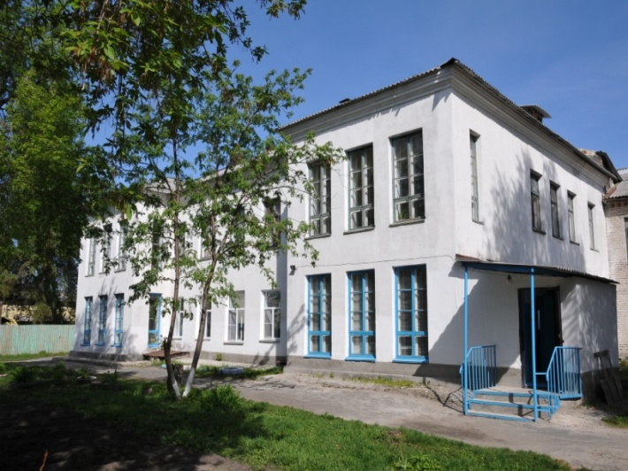
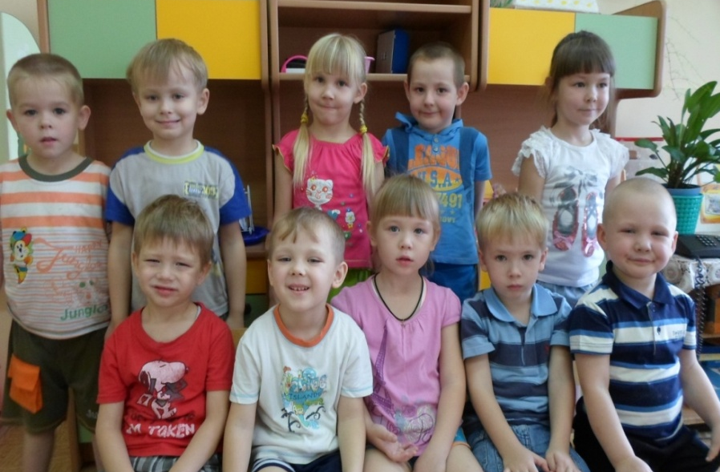
Я люблю свой детский сад Очень много в нем ребят. Раз, два, три, четыре, пять- Всех их нам не сосчитать.
Ребенок – детский сад

Slide 13
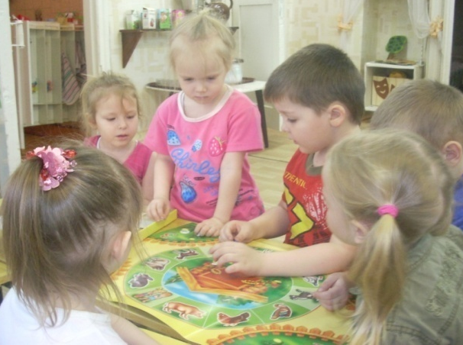
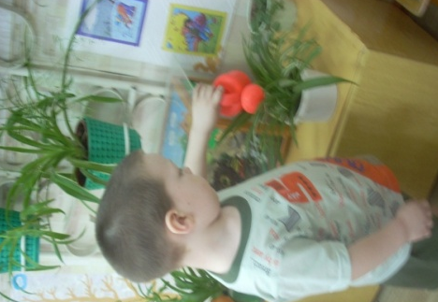
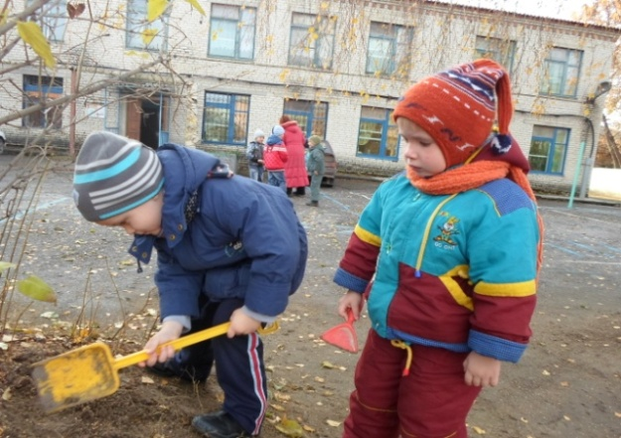
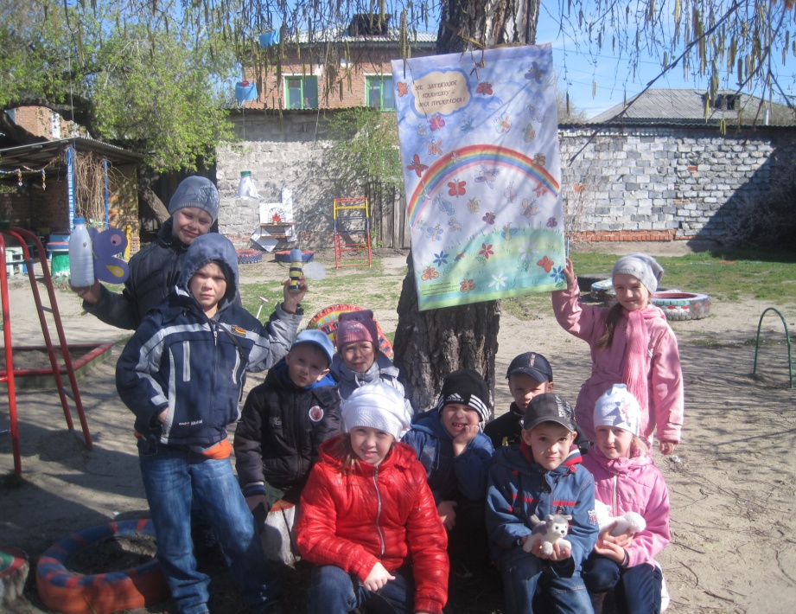
Природу родного края мы познаем через различные игры, наблюдения, с удовольствием помогаем ухаживать за растениями, помогаем птицам пережить суровую зиму, учимся бережно относиться к природе.

Slide 14
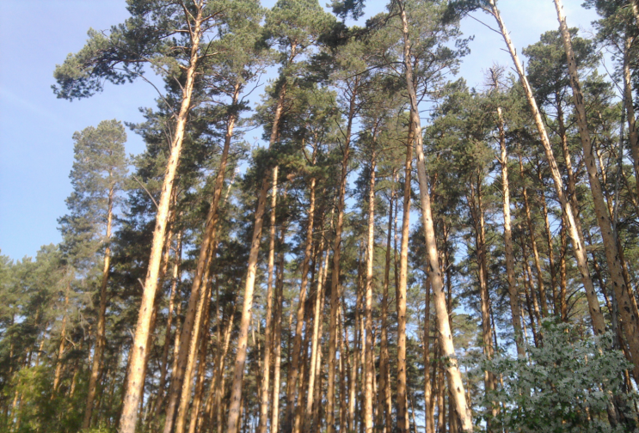
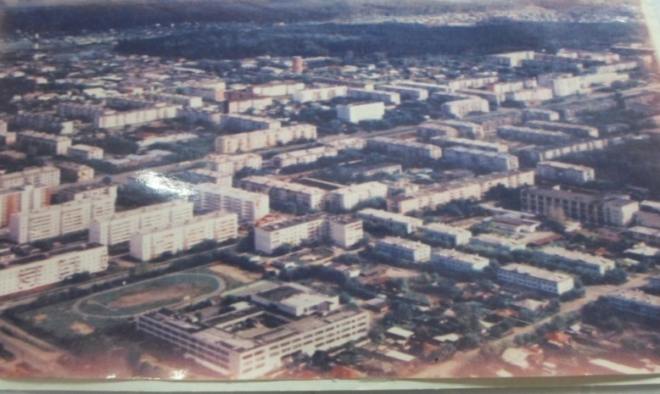
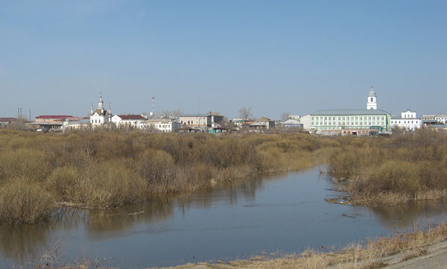
Стоит городок невеликий, деревня на том берегу. Налево – боры с земляникой, направо – ромашки в логу…
Ребенок – город, известные люди

Slide 15
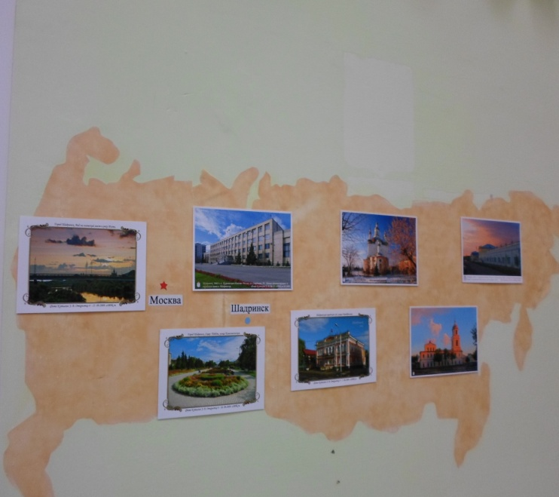
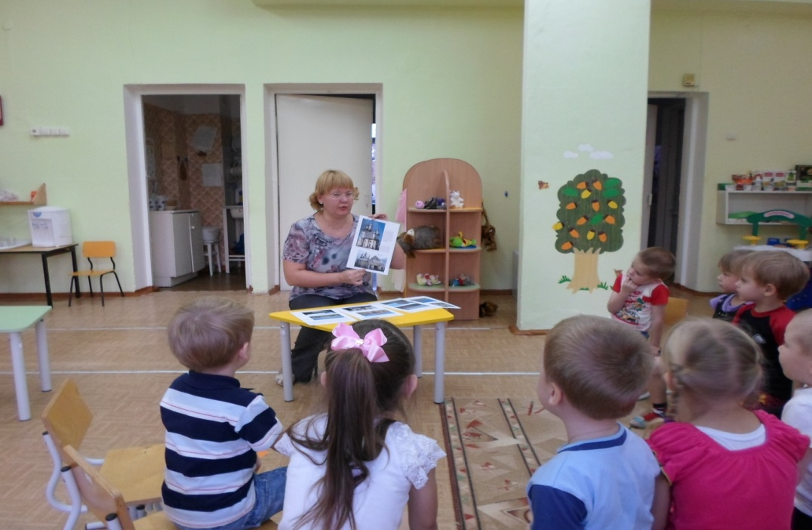
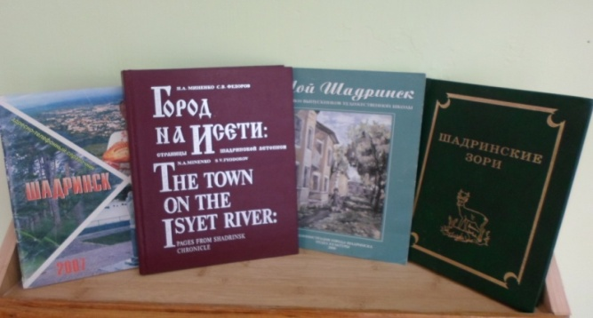
Здесь – в своей любимой группе, мы готовимся к путешествию по улицам города, его достопри-мечательным местам , в этом нам помогают книги, фотографии, интересные рассказы.

Slide 16
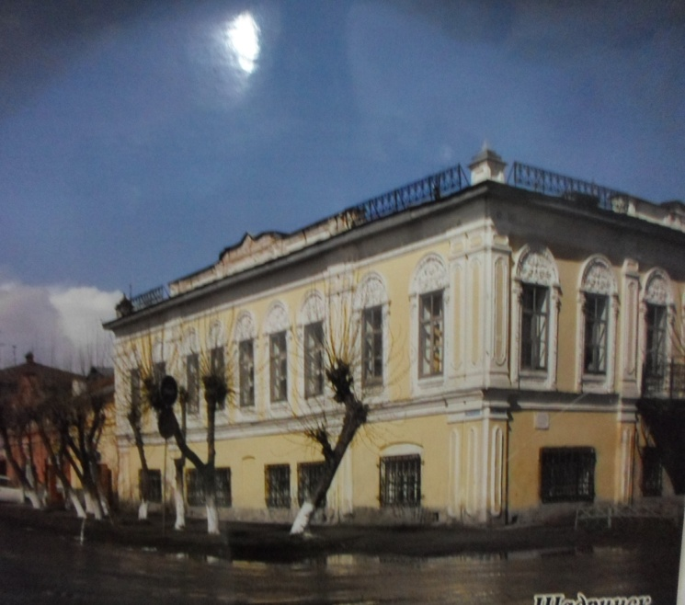
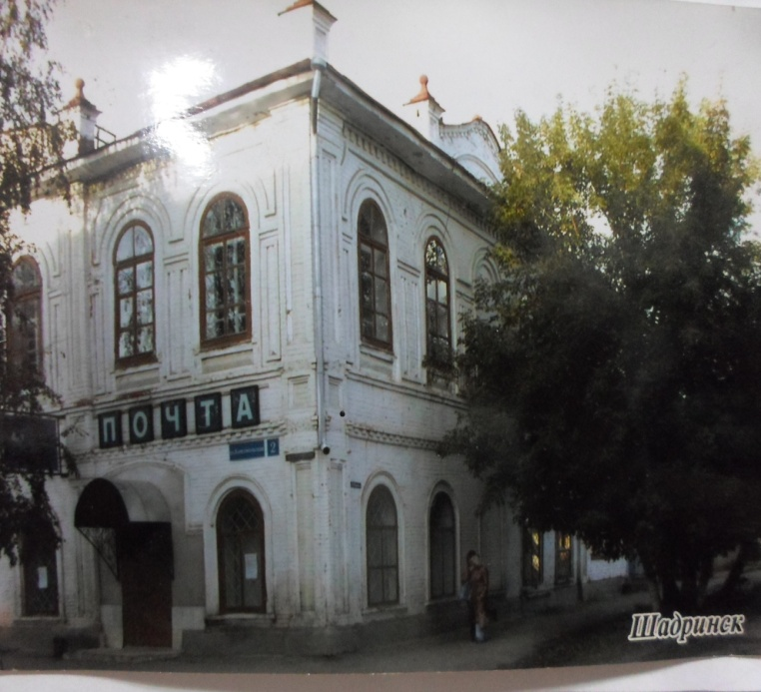
Ребенок – ближайшие к детскому саду улицы, окрестности
Угол ул. Михайловской и ул. Комсомольской бывшая купеческая усадьба Луки Сурикова. Сейчас в ней находится «Станция скорой помощи».
Угол ул. Комсомольской и ул. К. Маркса бывший дом купца Макеева В. Я. Сейчас в нем расположено почтовое отделение.

Slide 17
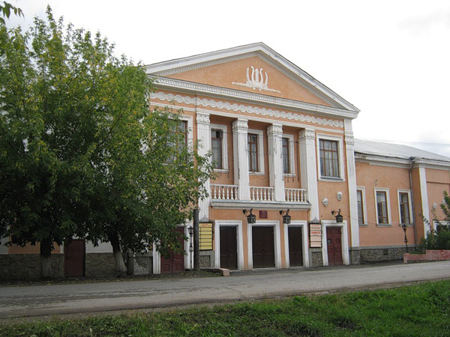
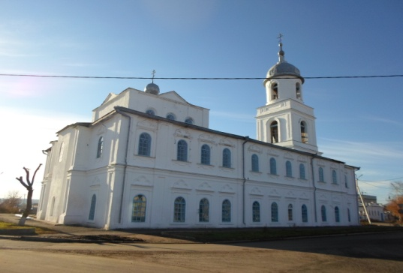
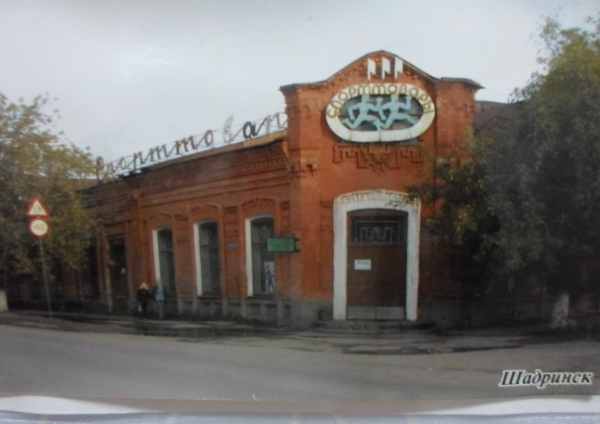
Николаевская церковь осно-ванная более 200 лет назад в честь Святого Николая
Шадринский государственный драматический театр один из старейших в регионе, построен для организации всевозможных развлечений местного населения
Угол ул. Михайловской и
ул. Комсомольской бывшие торговые ряды, сейчас магазин «Спорттовары»

Slide 18
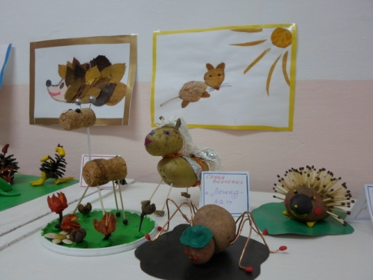
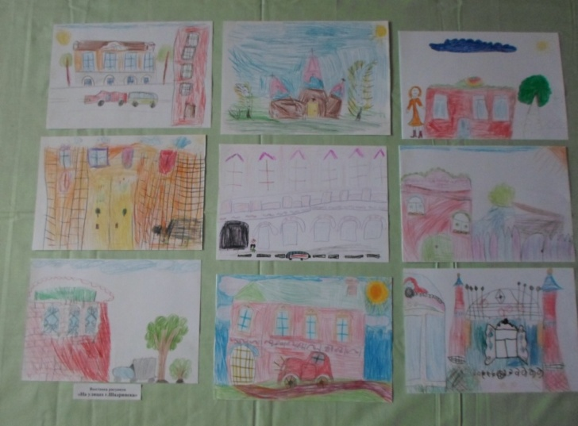
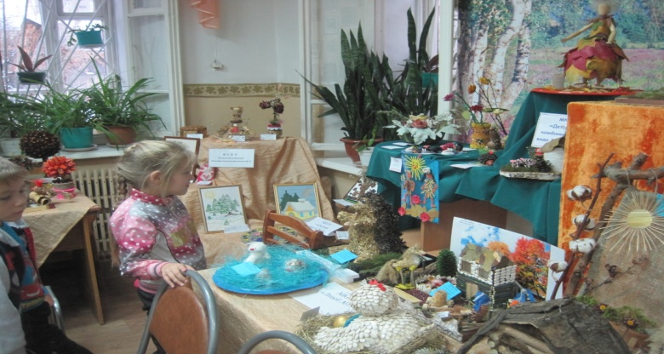
Родители и дети с огромной радостью принимают участие в тематических
выставках работ.

Slide 19
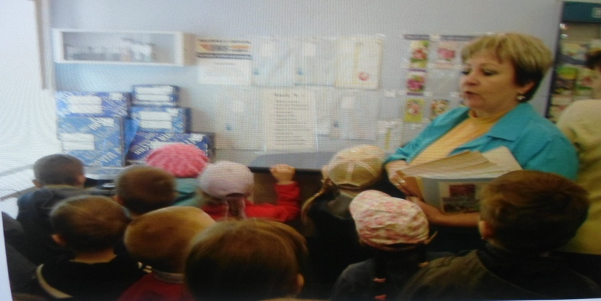
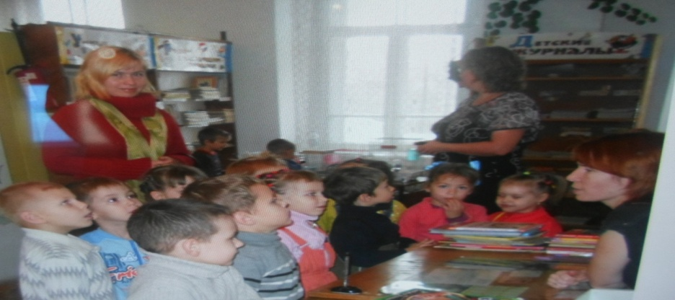
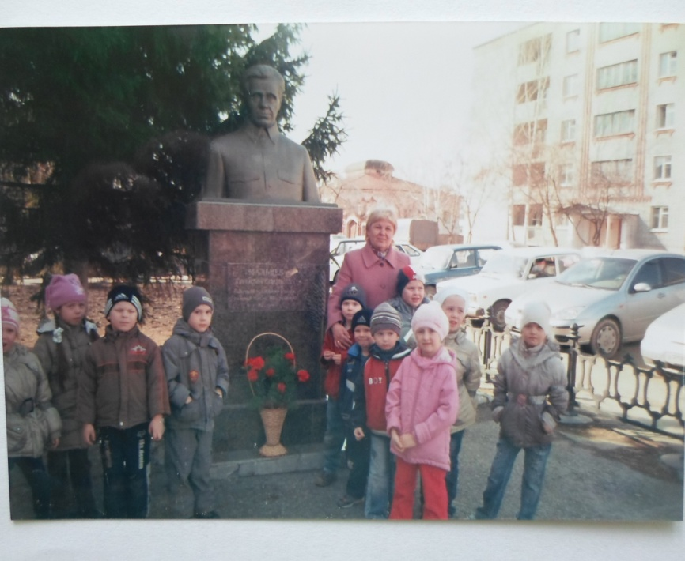
Нам очень
нравится узнавать много нового и интересного на экскурсиях, знакомиться с знаменитыми людьми родного края.

Slide 20
Одним из условий нравственно-патриотического воспитания детей является тесное сотрудничество с семьями воспитанников. «В вашей семье и под вашим руководством растет будущий гражданин «…» все, что совершается в стране через вашу душу и вашу мысль должно приходить к детям», - эту заповедь А. С. Макаренко считал необходимо использовать при работе воспитателя с детьми и их близкими. Патриотами своей Родины не рождаются, а становятся!

Slide 21
СПАСИБО ЗА ВНИМАНИЕ!

